Slide 1

robot framework
自动化测试框架入门
简洁实用·开源稳定·扩展性强
延时符

Slide 2
自动化测试
什么是自动化测试？
广义上来讲，自动化包括一切通过工具（程序）的方式来代替或辅助手工测试的行为都可以看做自动化测试
通常的讲的“自动化测试” 是 “ 基于产品或项目UI层的自动化测试”。
自动化测试发生在项目的中后期
UI自动化
接口自动化
单元自动化
自动化的收益 = 迭代次数 * 全手动执行成本 - 首次自动化成本 - 维护次数 * 维护成本

Slide 3
适合自动化测试的项目
1：需求变更不频繁
适合自动化测试
2：项目周期长
3：项目UI 变更不频繁

Slide 4
自动化测试工具分类
单元测试
接口测试
UI 测试
1
2
3
RobotFramework + HttpLibrary
postman
soapui
fiddler
QTP
Robot Framework
selenium
TestWriter 等
testNG
junit

Slide 5
Robot Framework
支持多平台，多环境
Python，Java
扩展性强，功能全面Web,App
脚本复用度高，
维护成本低
内置日志管理器，
自动生成测试报告

Slide 6
几个基本测试库
Selenium2Library
Web自动化测试
移动端自动化测试
Robot Framework
AppiumLibrary
测试库
HttpLibrary
接口自动化测试
DatabaseLibrary
数据库自动化测试
下面用一些实例来简单介绍一下这款测试框架

Slide 7
Selenium +Webdriver
传统的自动化测试脚本
自动化实现
例如：Selenium 实现百度关键字搜索
from selenium import webdriver #引用库
driver = webdriver.Chrome() #实例化对象
driver.get('http://www.baidu.com') #调用对象方法
driver.find_element_by_id('kw').send_keys(u"自动化测试") #查找页面元素，模拟用户操作
assert u"自动化测试" in driver.page_source #添加断言，验证测试结果
driver.quit() #销毁对象，释放内存空间

Slide 8
Robot Framework
自动化实现
例如：Robot Framework 实现百度关键字搜索
---- 关键字驱动
open browser http://www.baidu.com/ gc #引用库
input text id='kw' 自动化测试 #模拟业务操作
page should contain 自动化测试 #设置断言，验证测试结果
自动生成测试报告

Slide 9
关键字驱动
01
简洁明了的测试数据
04
测试工程师可以不用关心自动化工具所需的脚本语言
关键字驱动
生产效率高
02
05
03
方便维护与管理
业务逻辑清楚

Slide 10
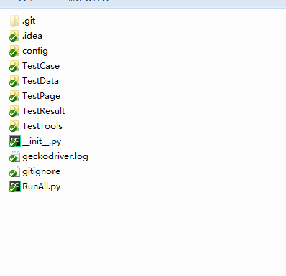
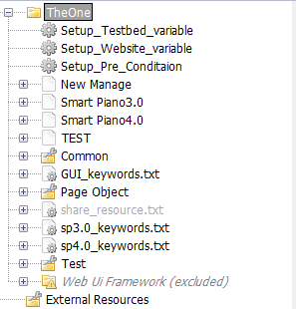
项目结构对比
→
环境初始化
→
测试用例
→
→
测试用例
→
测试数据
→
业务方法
测试日志
→
工具
→
测试数据
→
业务方法
→
环境初始化
分层的模块化框架结构，将数据层与业务层分离，便于项目管理与后期维护
延时符

Slide 11
项目演示
01
下单流程测试用例
实现
02
jenkins + robot
持续集成
03
04
点击添加标题文字
点击添加标题文字
App 自动化演示

Slide 12
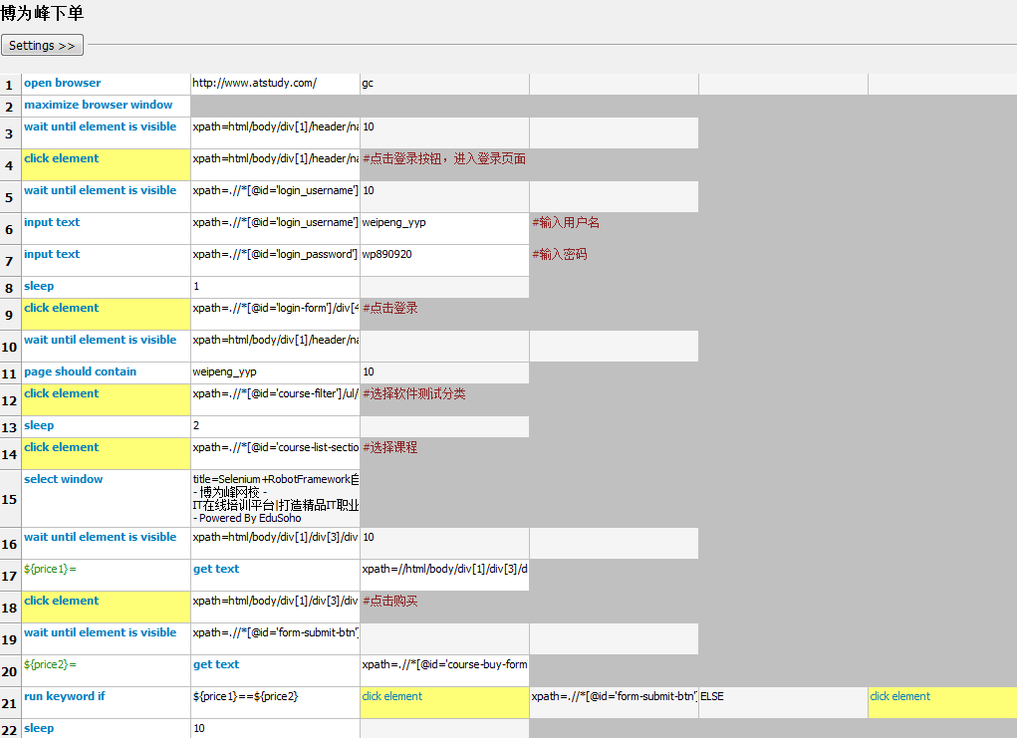
基本下单流程
进入主页
登录账号
选择商品
加入购物车
提交订单
完成支付
验证测试结果

Slide 13
PPT模板下载：www.1ppt.com/moban/ 行业PPT模板：www.1ppt.com/hangye/
节日PPT模板：www.1ppt.com/jieri/ PPT素材下载：www.1ppt.com/sucai/
PPT背景图片：www.1ppt.com/beijing/ PPT图表下载：www.1ppt.com/tubiao/
优秀PPT下载：www.1ppt.com/xiazai/ PPT教程： www.1ppt.com/powerpoint/
Word教程： www.1ppt.com/word/ Excel教程：www.1ppt.com/excel/
资料下载：www.1ppt.com/ziliao/ PPT课件下载：www.1ppt.com/kejian/
范文下载：www.1ppt.com/fanwen/ 试卷下载：www.1ppt.com/shiti/
教案下载：www.1ppt.com/jiaoan/ PPT论坛：www.1ppt.cn
THANK YOU FOR
YOUR GUIDANCE.
谢谢您的观看

